Slide 1
AccountX
Benjamin BASSET présente
ITFAM - Information Technology for Finance, Accounting and Management
https://github.com/Tartopoiro/ITFAM

Slide 2
Le projet AccountX
C’est un logiciel de saisie comptable selon les normes françaises
L’objectif est de rendre accessible la comptabilité auprès des PME
Il s’agit d’un projet personnel qui a pour but de m’initier à Java SE/EE et que j’améliorerai tout au long de ma progression universitaire.
Ceci s’inscrit dans une volonté plus grande de fournir des logiciels de gestion open source sous un nom commun (ITFAM), je souhaite proposer plusieurs projets de ce type au cours de mes études (gestion du personnel, des stocks, outil financier divers…).

Slide 3
Caractéristiques du projet

Slide 4
Fonctionnalité
Une fonctionnalité de saisie d’achat/vente
Une interface rapide avec l’autocompletion omniprésente
La gestion de ses fournisseurs
L’édition de balances et de comptes de résultats
Une persistance des informations comptables
La possibilité de gérer plusieurs sociétés
L’export d’un fichier CSV au format FEC selon les exigences de l’administration fiscale française

Slide 5
Spécificités technique, logiciel et dépendances
Jakarta EE 9
Serveur Glassfish 7.0
IDE : IntelliJ Ultimate
SGBD : MySQL
Maven
Jquery
Itext core 5
Apache IO commons
org.Json
MySQL Connector-J

Slide 6
Structure du projet
Application WEB avec utilisation de JSP et servlet
Modèle MVC
Modèle : Entités java avec un mapping fait d’annotations personnalisées
View : JSP
Contrôleur : Servlets
Base de donnée normalisée FN3+
Sans ORM, mapping par annotations personnalisées pour une meilleure indépendance vis à vis de JPA/hibernate
Algorithme de hachage utilisé : SHA 256
Utilisation d’un DAO et de la récursivité sous java pour une moindre dépendance au SGBD

Slide 7
Modélisation de la BDD

Slide 8
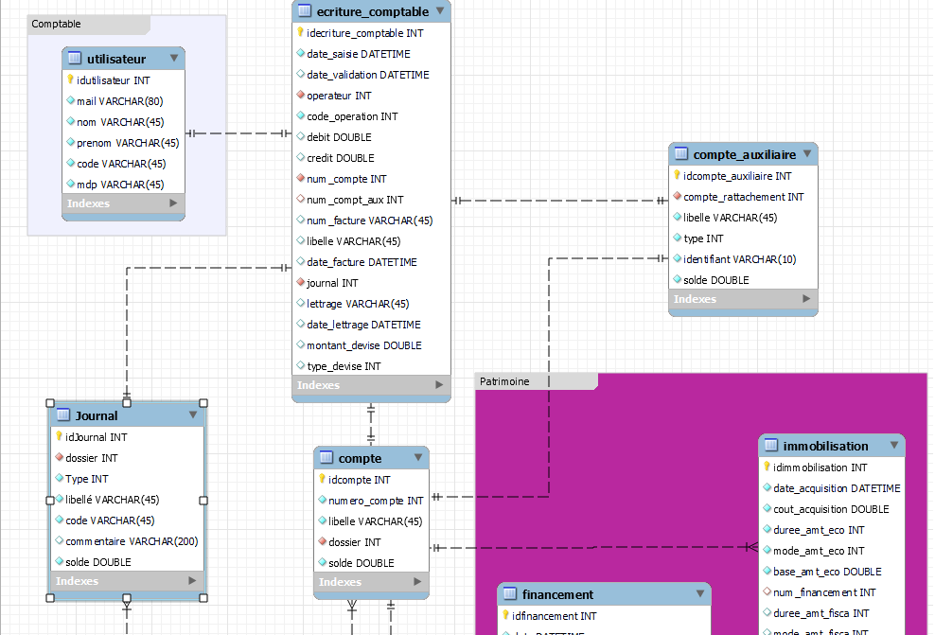
Work In Progress

Slide 9
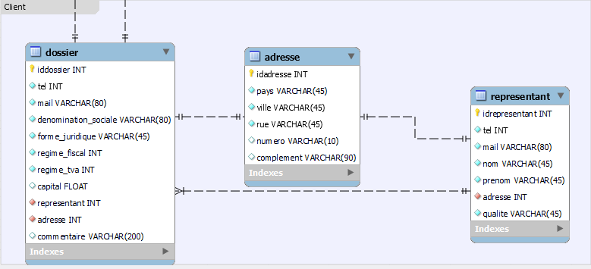

Slide 10
Aperçus

Slide 11
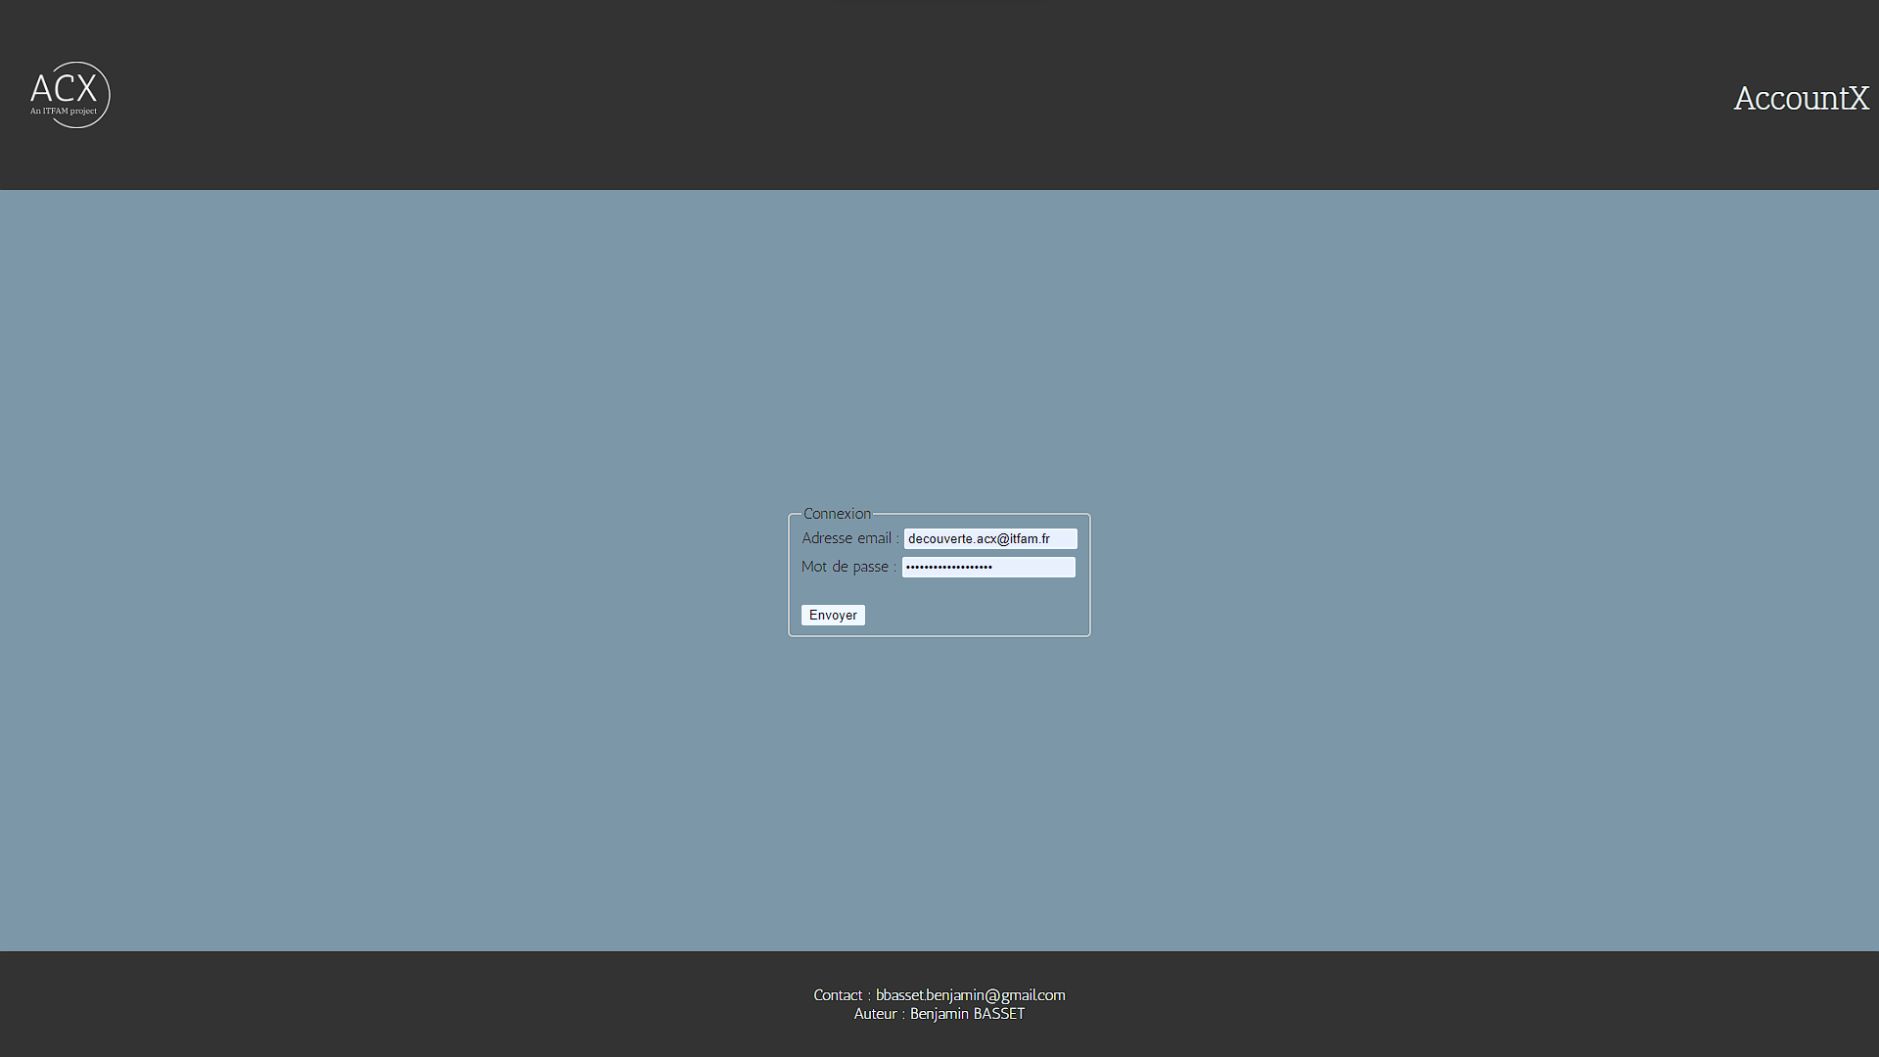

Slide 12
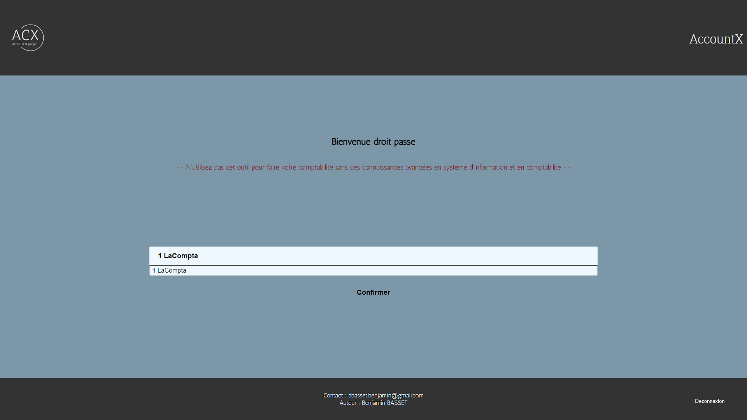

Slide 13
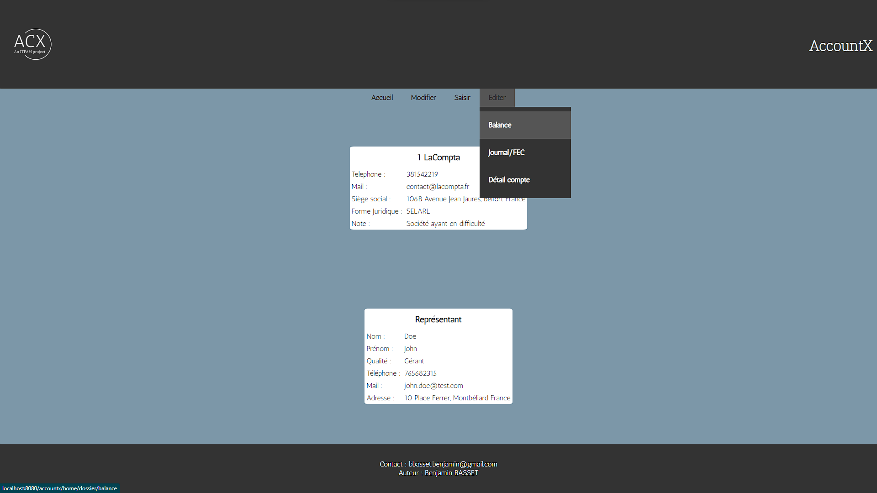

Slide 14
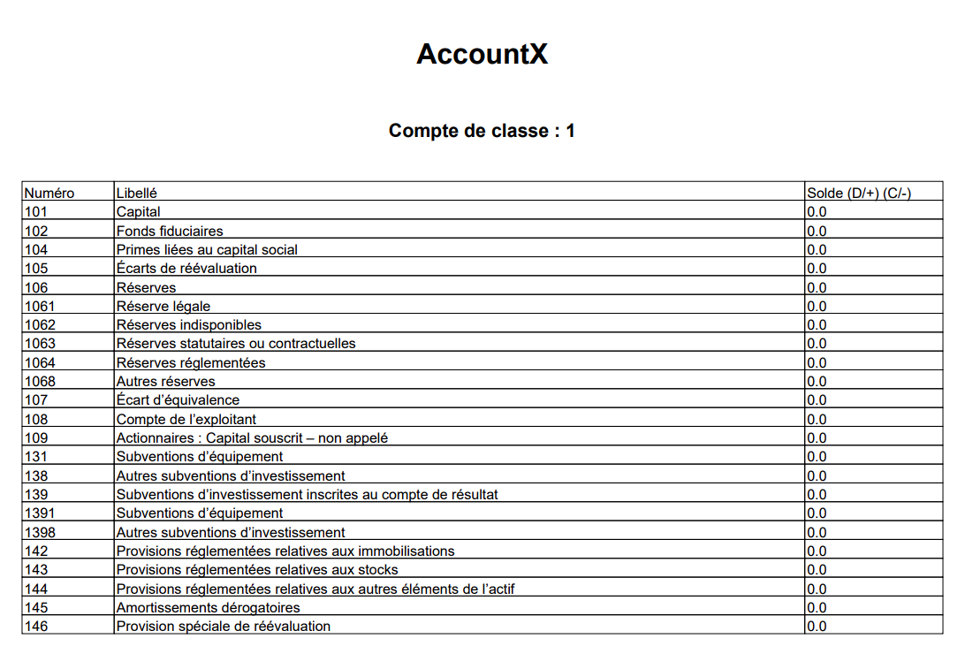
Exemple de balance au format .PDF

Slide 15
Les évolutions possibles (roadmap)
La saisie des immobilisations et financements
La possibilité de personnaliser son plan comptable
Le passage automatique de certaines écritures d’inventaire
La génération de tableaux d’amortissements
La gestion des utilisateurs et des habilitations
La gestion de la comptabilité analytique et des fonctionnalités avancées concernant les ventes/stocks
L’édition de bilan
UX/UI et raccourci clavier
La gestion de la déclaration de TVA
Automatisation du rapprochement bancaire (EBICS) et lettrage
L’import d’écriture comptable issue d’OCR avancé sur le marché (DEXT…) ou de facture électronique (jefacture.com…)
La gestion de l'impôt sur les bénéfices (IS/BA/BNC/BIC)
Réécriture de l’appli en C# .NET pour en faire une desktop app
Utilisation d’une DAOFactory et stockage sous plusieurs formats et stockage GED.
Développement de la BDD pour stocker des timestamps afin de tracer l’historique des productions comptables

